Slide 1


TRƯỜNG ĐẠI HỌC GIAO THÔNG VẬN TẢI
THÀNH PHỐ HỒ CHÍ MINH
PHÂN TÍCH THIẾT KẾ GIẢI THUẬT
ĐỀ TÀI: LỚP HỌC ONLINE
Giảng viên: Trần Anh Tuấn
Nhóm 13

Slide 2

SƠ LƯỢC
Giới thiệu đề tài:
1.1 Lí do chọn đề tài:
1.2 Lớp học online:
Sử dụng giải thuật:
2.1 MD5:
2.2 Quick-sort:
2.3 Binary-search:
3. Ứng dụng “lớp học online” - demo:
4. Hướng phát triển đề tài:
4.1 Giao diện:
4.2 Chức năng:

Slide 3
1. Giới thiệu đề tài
1.1 Lý do chọn đề tài:
Trước tình hình đại dịch CoV-19, hầu như mọi trường đều áp dụng hình thức học online. Và em việc áp dụng hình thức này rất tiện lợi, an toàn, đảm bảo được sức khỏe mọi người trong mùa dịch, và còn tiết kiệm được nhiều chi phí phát sinh( như thời gian đi lại, vật chất,…)
Nên hôm nay nhóm em xin phép thực hiện đề tài “Lớp học online” này để mang đến sự đóng góp của chúng em đến với cộng đồng và xã hội.

Slide 4
1. Giới thiệu đề tài
1.2 Lớp học online:
Mô hình gồm 2-clients (student – lecturer).
Mô hình student gồm các chức năng chính như: tìm-chọn lớp học, xem trước lịch học, đăng kí tham gia lớp học, trong lớp học(có các thao tác trong lớp học như: lấy tài liệu, trao đổi vấn đề với nhau, làm bài test)
Mô hình lecturer gồm chức năng chính như: tạo lớp học, quản lí sinh viên, đăng tải tài liệu môn học, lập đề thi,…)

Slide 5
2. Sử dụng giải thuật
2.1 MD5:
Dùng để bảo mật pass word.
Ở đây em dùng chuỗi pass word + salt để tối ưu hóa về vấn để bảo mật hơn
Password
Hash code
Hash Sum
Salt

Slide 6
2. Sử dụng giải thuật
2.1 MD5:
Mỗi đầu vào của thuật toán mã hóa md5 sẽ tương ứng với một đầu ra duy nhất. Nhưng thực tế, người ta cũng đã tìm ra một vài lỗ hổng cho thấy rằng mặc dù đầu vào là 2 mẫu khác nhau, nhưng sau khi mã hóa lại cho ra kết quả giống nhau.
Tuy nhiên, sự “đụng độ” về đầu ra của thuật toán mã hóa md5 chỉ xảy ra ở một số trường hợp đặc biệt, và nó không đủ để làm người ta ngưng sử dụng thuật toán mã hóa này, hơn nữa chúng ta cũng có thể thêm “muối” để giảm khả năng xảy ra đụng độ.
Việc thêm muối khi mã hóa, ngoài việc làm giảm lỗi đụng độ kết quả, còn làm giảm nguy cơ output của bạn bị “vét cạn”

Slide 7
2. Sử dụng giải thuật
2.2 Quick-sort:
Thuật toán Quick Sort là một thuật toán sắp xếp dựa trên việc phân chia mảng dữ liệu thành các nhóm phần tử nhỏ hơn. Giải thuật sắp xếp nhanh chia mảng thành hai phần bằng cách so sánh từng phần tử của mảng với một phần tử được gọi là phần tử chốt.
Áp dụng vô đề tài :
Dùng để sắp xếp ID, tên lớp,…
Ở đây em dùng quick-sort mà không dùng merge-sort hay radix-sort,.. vì dữ liệu sắp xếp bài này không lớn.

Slide 8
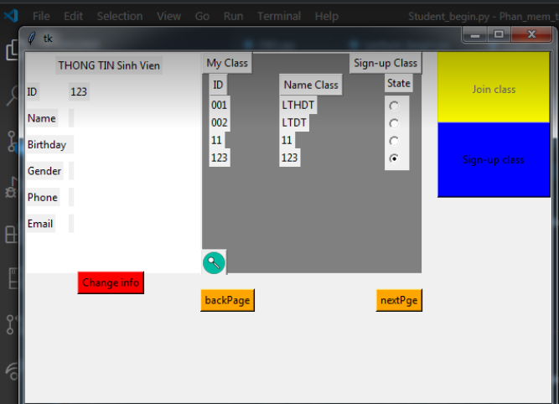
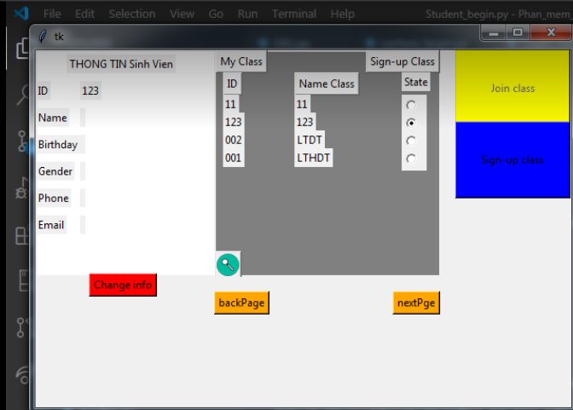
2. Sử dụng giải thuật
2.2 Quick-sort:
Sắp xếp thông tin lớp học bằng quick-sort

Slide 9
2. Sử dụng giải thuật
2.3 Binary-search:
- Tìm kiếm nhị phân là một thuật toán tìm kiếm xác định vị trí của một giá trị cần tìm trong một mảng đã được sắp xếp.
Áp dụng vô đề tài:
Dùng để tìm ID lớp học.
Dùng binary-sort để truy xuất dữ liệu nhanh ( thay vì tìm kiếm sắp xếp tuần tự,..em dùng binary-search nó sẽ tối ưu hơn)

Slide 10
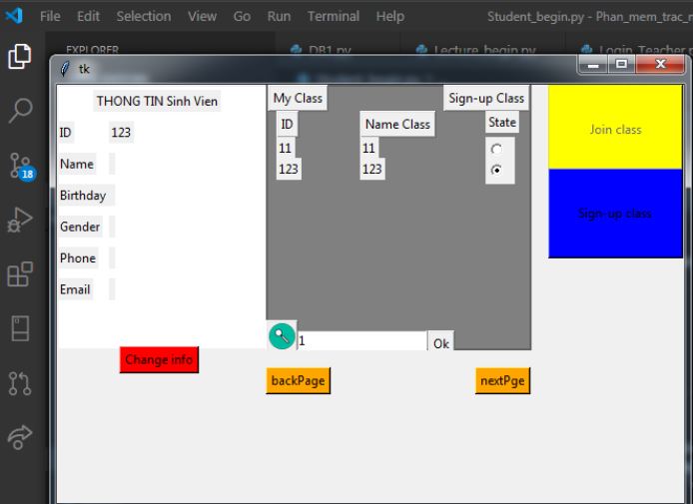
2. Sử dụng giải thuật
2.3 Binary-search:
Tìm kiếm thông tin ID lớp bằng binary-sort

Slide 11
3. Ứng dụng “lớp học online” - demo

Slide 12
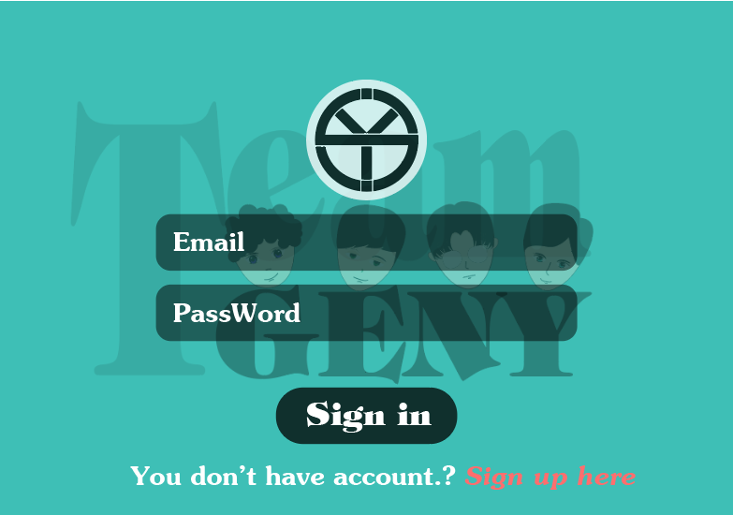
4. Hướng phát triển đề tài
4.1 Giao diện

Slide 13
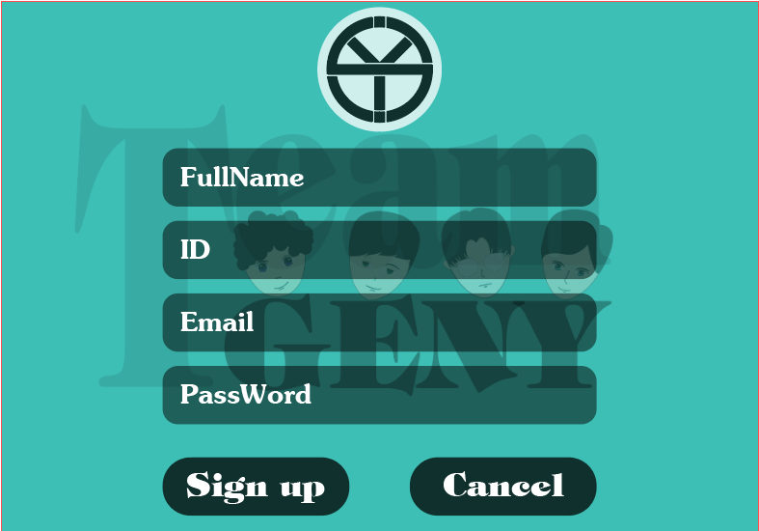
4. Hướng phát triển đề tài
4.1 Giao diện

Slide 14
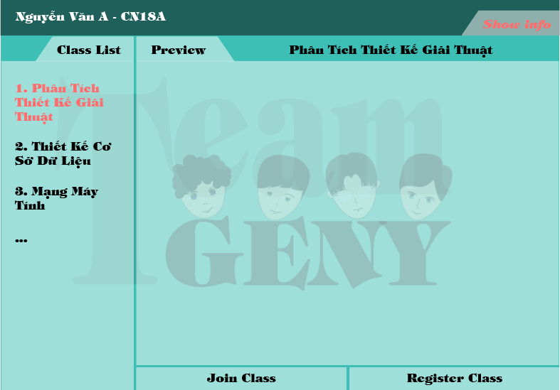
4. Hướng phát triển đề tài
4.1 Giao diện

Slide 15
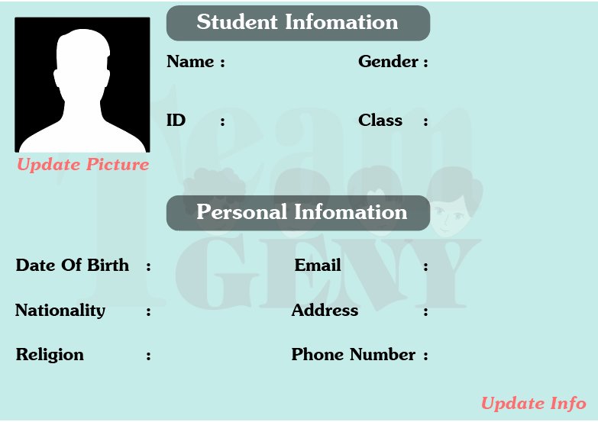
4. Hướng phát triển đề tài
4.1 Giao diện

Slide 16
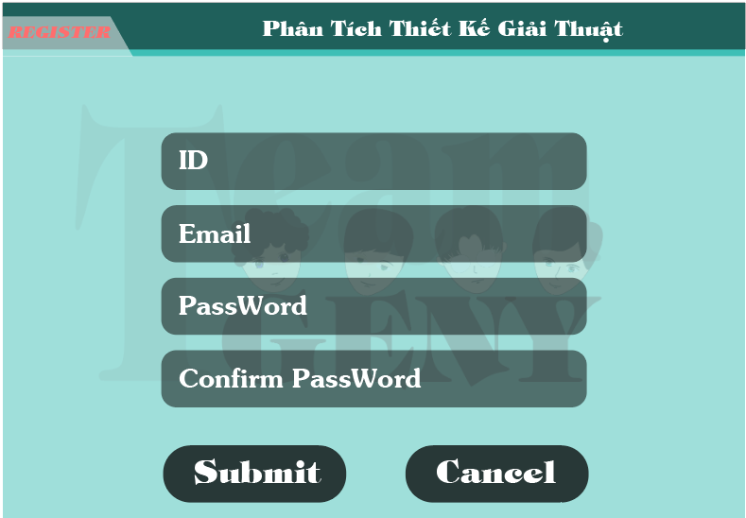
4. Hướng phát triển đề tài
4.1 Giao diện

Slide 17
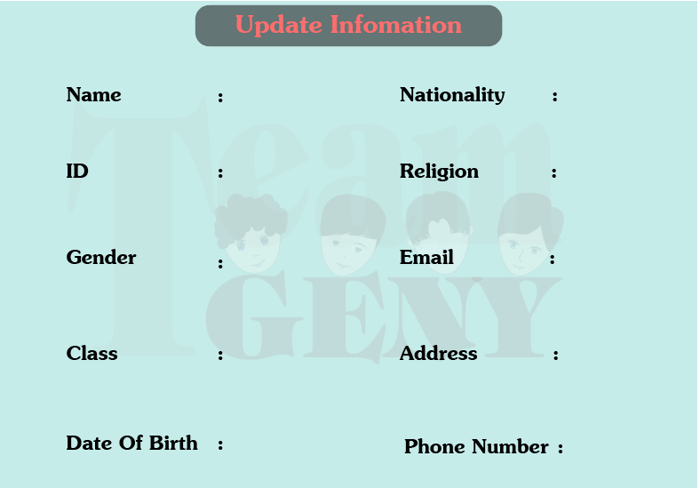
4. Hướng phát triển đề tài
4.1 Giao diện

Slide 18
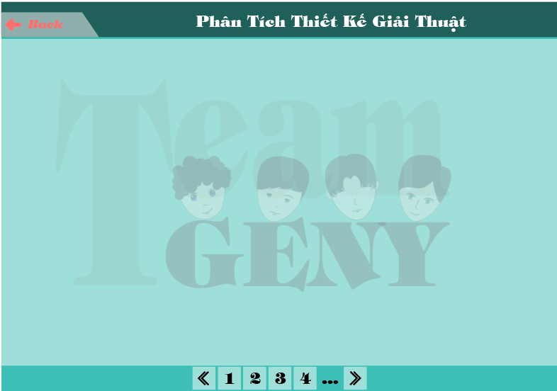
4. Hướng phát triển đề tài
4.1 Giao diện

Slide 19

THANK YOU

